Slide 1




基础模块
中国特色社会主义
  教学课件

Slide 2


第一单元 中国特色社会主义的
开创、坚持、捍卫、发展
第2课 中国特色社会主义的开创和发展
第一框 进行改革开放和社会主义现代化建设

Slide 3
本框总议题
为什么说改革开放是决定中国命运的关键一招？

Slide 4
一
子议题1：时代出卷，路在何方？
二
子议题2：赶考路上，何以致远？
三
课堂小结
四
课后作业

Slide 5

教学目标
了解改革开放的历史进程，理解实行改革开放历史性决策的重大意义；了解党领导人民开创和发展中国特色社会主义道路的历程，认同中国特色社会主义道路。
理解持续推进改革开放对国家发展和人民生活改善的重要意义，感受改革开放和社会主义现代化建设取得的伟大成就，坚定中国特色社会主义道路自信。

Slide 6


一、子议题1：时代出卷，路在何方？
任务引思
播放视频：《年夜饭的变迁》
（请教师自行搜索短视频《年夜饭的变迁》，视频来自“伟大的变革——庆祝改革开放40周年大型展览”网上展厅）

Slide 7
任务引思
年夜饭，不仅象征着团圆和亲情，而且代表着一种独有的文化传承。年夜饭，作为中国人一年中最隆重的一顿饭，直接体现了中国人的生活变迁。从满足温饱到丰盛美味，再到追求营养健康，年夜饭的变化折射出人民生活水平的显著提高。改革开放的巨大成就，就体现在这一餐一饭中，体现在日常生活的细节中。
学习任务一
结合课前搜集到的“年夜饭的变迁”素材和教材第12页的“阅读与思考”材料，说说改革开放带来了哪些变化。

Slide 8

1978年12月，中国共产党召开十一届三中全会，作出把党和国家工作中心转移到经济建设上来、实行改革开放的历史性决策，实现了新中国成立以来党的历史上具有深远意义的伟大转折，开启了改革开放和社会主义现代化建设新时期。

Slide 9
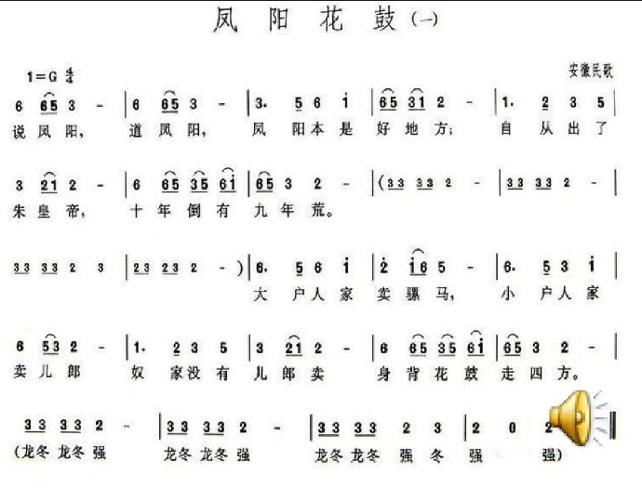
学习任务二
根据音频，谈一谈改革开放之前的小岗村面临哪些困境和问题。
观看下列图片，分析讨论小岗村的今昔对比，并分析原因。

Slide 10
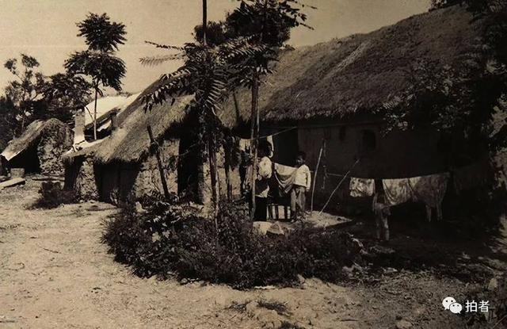
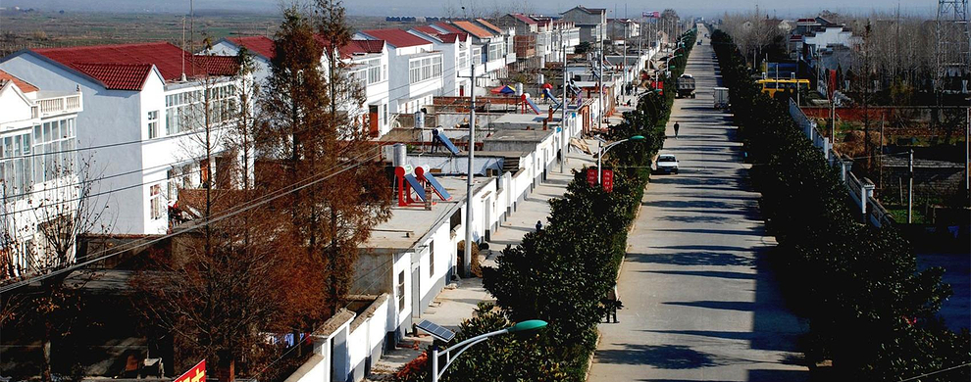
“泥巴门，泥巴床，泥巴囤里没有粮，一日三餐喝稀汤。”
“吃不愁，穿不愁，腰里不断十块头，又娶媳妇又盖楼。”

Slide 11
学以致用
2016年4月25日，习近平总书记来到小岗村18户农民发起大包干签字的“当年农家”院落，看当年的茅草屋，了解当年农户们商量搞大包干在这里签字的场景，称赞小岗村当年的创举是我国改革开放的一声春雷，叮嘱要好好记住这段历史。

Slide 12
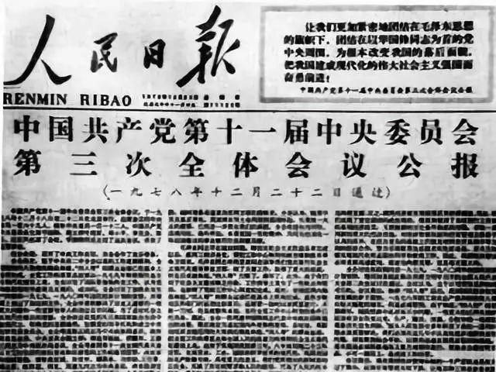
我国改革从农村实行家庭联产承包责任制率先突破，逐步转向城市经济体制改革并全面铺开。
实施经济体制改革的同时，党还领导人民进行了政治、文化、社会等各领域体制改革，推进党的建设制度改革。

Slide 13
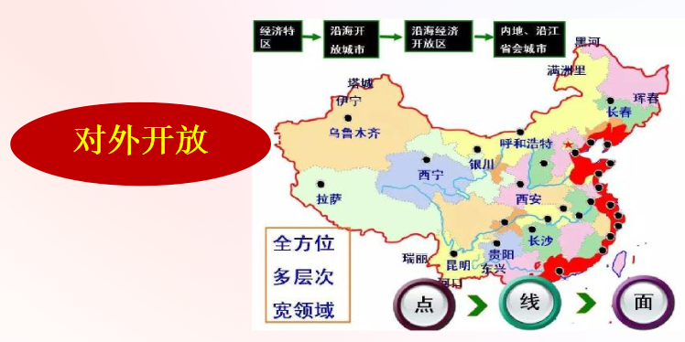
对外开放也逐步展开，从兴办深圳等经济特区、开发开放上海浦东到推动沿海沿边沿江沿线和内陆中心城市对外开放，为我国经济社会发展提供了重要推动力。

Slide 14
相关链接
1980年 | 在深圳、珠海、汕头、厦门设置经济特区。
1984年 | 开放大连、青岛等14 个沿海港口城市。
1985年 | 将长江三角洲、珠江三角洲和闽南厦漳泉三角地区划为沿海经济开放区。
1988年 | 建立海南经济特区。
1990年 | 开发开放上海浦东。
1992年
开放长江沿岸的重庆、岳阳、武汉、九江、芜湖5个城市，哈尔滨、长春、呼和浩特、石家庄4个边境、沿海地区省会城市，太原、合肥、南昌等11个内陆省会城市。

Slide 15
“建设有中国特色的社会主义”这一重大崭新命题，回答了进入改革开放新时期后走什么样的道路这一全党和全国人民最为关心的重大问题，成为指引改革开放和社会主义现代化建设的伟大旗帜。
1982年,邓小平在党的十二大开幕词中响亮提出:“把马克思主义的普遍真理同我国的具体实际结合起来,走自己的道路,建设有中国特色的社会主义。”

Slide 16
1987年,党的十三大指出我国正处于社会主义初级阶段，党在这个阶段的基本路线是：“领导和团结全国各族人民，以经济建设为中心，坚持四项基本原则，坚持改革开放，自力更生，艰苦创业，为把我国建设成为富强、民主、文明的社会主义现代化国家而奋斗。”
实践证明，这条基本路线是党和国家的生命线、人民的幸福线。

Slide 17
相关链接
实现四个现代化的根本前提
1979年，邓小平在党的理论工作务虚会上发表讲话指出，必须在思想上政治上坚持社会主义道路、坚持无产阶级专政(后表述为人民民主专政)、坚持共产党的领导、坚持马列主义毛泽东思想这四项基本原则。这是“实现四个现代化的根本前提”。

Slide 18
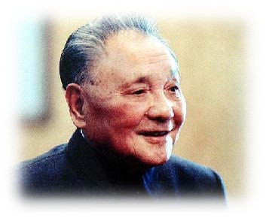
“现在我们虽说也在搞社会主义，但事实上不够格。”
——邓小平

Slide 19
资料研学
小组探究：
合作探讨提出“建设有中国特色的社会主义”这一重大崭新命题的意义。
理解社会主义初级阶段的两层含义，说明我国正处于社会主义初级阶段这一科学判断的重大意义。
分小组探究后，各小组派代表在班集体交流。

Slide 20
相关链接
党的十三大指出，社会主义初级阶段包括两层含义：
我国社会已经是社会主义社会，我们必须坚持而不能离开社会主义。
我国的社会主义社会还处在初级阶段，我们必须从这个实际出发，而不能超越这个阶段。

Slide 21
二、子议题2：赶考路上，何以致远？
情境引思
亿元
图1 1978-2012年我国国内生产总值
元
图2 1978-2012年我国人均国内生产总值
560000
518942
50000
520000
473104
45000
480000
40000
38420
440000
401513
35198
400000
35000
30015
360000
30000
320000
280000
25000
240000
184937
20000
200000
15000
14185
160000
99215
120000
60794
10000
5046
7858
80000
18668
5000
1644
40000
3645
4546
9016
0
381
463
858
0
1978
1980
1985
1990
1995
2000
2005
2010
2011
2012
1978
1980
1985
1990
1995
2000
2005
2010
2011
2012
读图分析，解读信息。
小组交流：自己的家乡是否有类似的变化？
根据数据分析，并结合家乡的变化，分析改革开放的持续推进对国家发展和人民生活改善的意义。

Slide 22
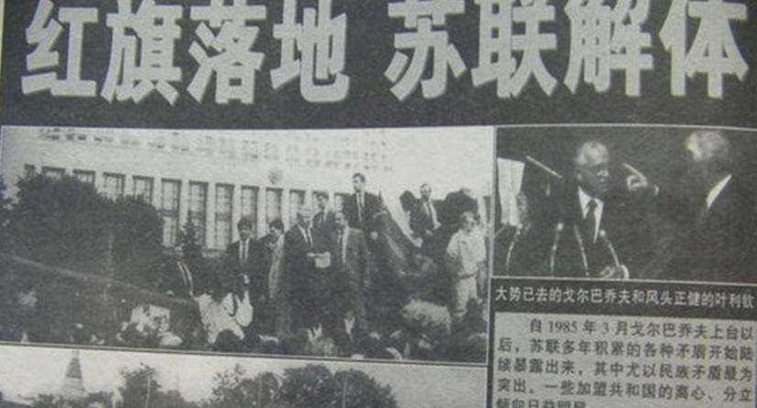
进入20世纪90年代后，尽管社会主义在世界范围内的实践陷入低潮,但中国共产党领导人民毫不动摇地走中国特色社会主义道路，持续推进改革开放。

Slide 23
1992年，邓小平发表南方谈话，从理论上深刻回答了长期困扰和束缚人们思想的许多重大问题。党的十四大确立了社会主义市场经济的改革方向，更大程度更广范围发挥市场在资源配置中的基础性作用。
我国改革开放和社会主义现代化建设事业进入新的发展阶段。

Slide 24
在这一阶段，我国进一步完善基本经济制度、分配制度，进一步发展社会主义市场经济、社会主义民主政治、社会主义先进文化，着力保障和改善民生，促进社会公平正义。
对外开放被确立为一项长期基本国策。中国加入世界贸易组织，从“引进来”到“走出去”，更加充分地利用国际国内两个市场、两种资源。

Slide 25

我国实现了从生产力相对落后的状况到经济总量跃居世界第二的历史性突破,实现了人民生活从温饱不足到总体小康、奔向全面小康的历史性跨越，推进了中华民族从站起来到富起来的伟大飞跃，中国大踏步赶上了时代。
经过持续努力，改革开放和社会主义现代化建设取得了举世瞩目的伟大成就。

Slide 26
相关链接
1979—2012年，我国国内生产总值年均增长 9.8%，同期世界经济年均增速只有 2.8%。经济总量占世界的份额由 1978 年的 1.8% 提高到 2012 年的 11.5%。
图3 1978—2010年我国经济总量占世界的份额逐步提升
2010年
超过日本，居世界第二位
2007年
超过德国，居世界第三位
2006年
超过英国，居世界第四位
2005年
1979年
超过法国，居世界第五位
我国经济总量位居世界第十一位

Slide 27
三、课堂小结
社会主义现代化建设
进行改革开放和
实行改革开放的历史性决策
改革开放的主要历史进程
提出“建设有中国特色的社会主义”重大崭新命题
社会主义初级阶段的基本路线
改革开放的开启和中国特色社会主义道路的开创
持续推进改革开放
进一步加大对内改革和对外开放力度
改革开放和社会主义现代化建设取得举世瞩目的伟大成就
改革开放的持续推进和中国特色社会主义道路的发展

Slide 28
四、课后作业
课后练习
启思导行：制作调研报告，感受改革开放和社会主义现代化建设新时期中国的发展变化。
拟好访谈提纲，采访家里的长辈，了解他们小时候的衣、食、住、用、行情况以及改革开放以来家人的感受。结合所学知识以及访谈内容，通过分享故事、讲述变迁，感受改革开放和社会主义现代化建设新时期中国的发展变化。

